Slide 1
Simulation aerosol-clouds interaction over Europe with the meteorology-chemistry-radiation eulerian model WRF/Chem
Paolo Tuccella, Gabriele Curci, Suzanne Crumeyrolle, Guido Visconti

Slide 2
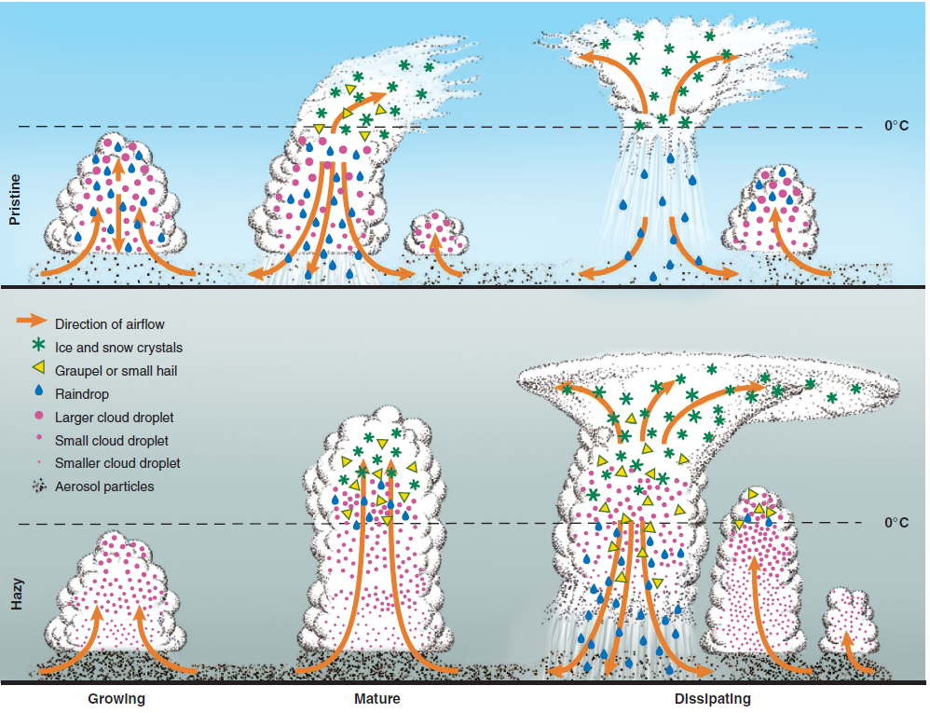
Direct and Indirect aerosol effects
Indirect effect
CLEAN
Direct effect
POLLUTED
Clean
Polluted
Rosenfeld et al., Science, 2008
Notes:
Breve descrizione degli effetti diretti e indiretti. Per i diretti: nelle zone inquinate è più forte il backscattering della radiazione incidente. Per gli indiretti: menzionare la dimensione delle cloud droplet più piccola nelle zone inquinate (quindi più radiazione riflessa)

Slide 3
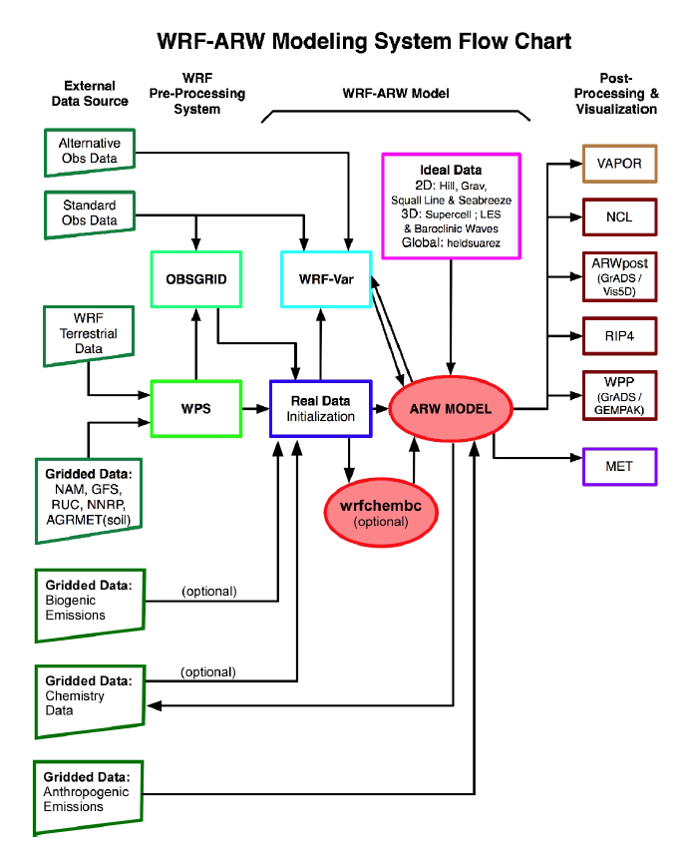
WRF/Chem model
WRF/Chem is an online model where meteorological and chemical processes are full coupled and run on the same grid, time step and parameterizations.
Implementation of direct and indirect aerosol effects in a new module for aerosol (RACM/MADE/SOA-VBS)
[Grell et al., Atmos. Env., 2005; Fast et al., JGR, 2006; Chapman et al., ACP, 2009]
Notes:
Breve descrizione di WRF/Chem (modello online… che permette di simulare il feedback tra meteorologia e chimica). Mettere in risalto che stiamo utilizzando una nostra versione altamente sperimentale messa a punto con la NOAA. Il lavoro è una validazione per capire come risponde il nuovo meccanismo, ed un lavoro preparatorio allo studio dell’interazione aerosol-nube.

Slide 4
Implementation of Aerosol-Cloud interaction within new SOA scheme
$\frac{∂N}{∂t}=Advection+Vertical Diffusion+(Collision−Coalescence−Collection)$+
Evaporation + Activation
N = # cloud droplet
Cloud Borne Aerosol
Cloud Chemistry
Resuspension
Wet Scavenging
(within and below cloud)
Activation of interstitial aerosols
Notes:
Qui si descrive come funziona il feedback: gli aerosol (interstiziali) attivati come cloud droplet (cloud borne) possono essere trasformati all’interno delle nubi con la chimica acquosa, risospesi nelle nubi in fase dissipativa, oppure depositati dalla wet deposition.

Slide 5
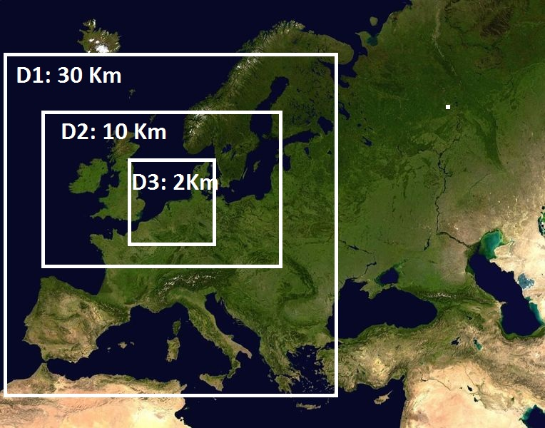
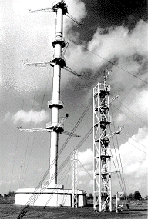
Extensive Evaluation: 13-18 May 2008
2 nested domain at 30, 10 Km of resolution centered over The Netherland
Comparison of WRF/Chem results to observations issued in the frame of EUCAARI project
Intensive Cloud Aerosol Measurement Campain (IMPACT): profiles from ATR-42 aircraft and ground based mesurements collected at Cabauw (near Amsterdam) tower
Notes:
Breve panoramica della campagna IMPACT di EUCAARI…

Slide 6
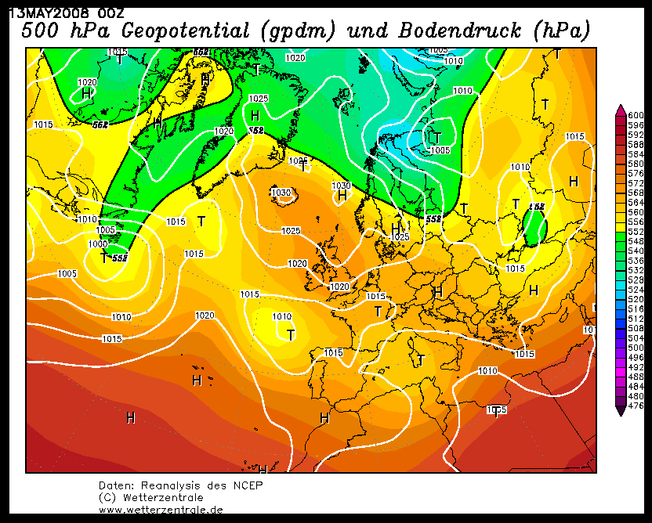
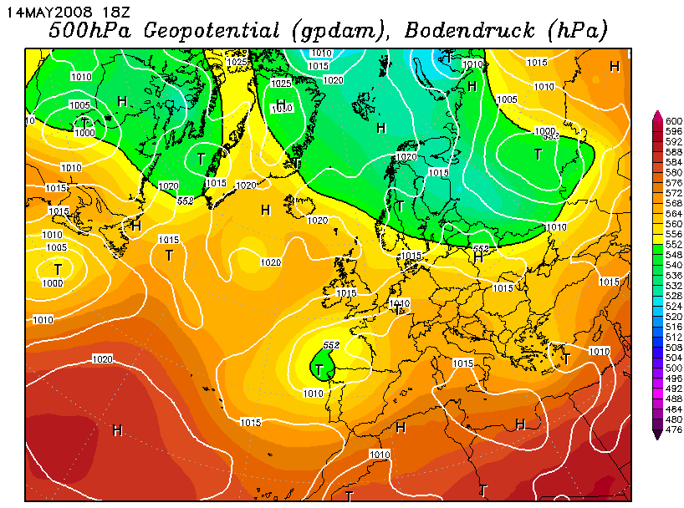
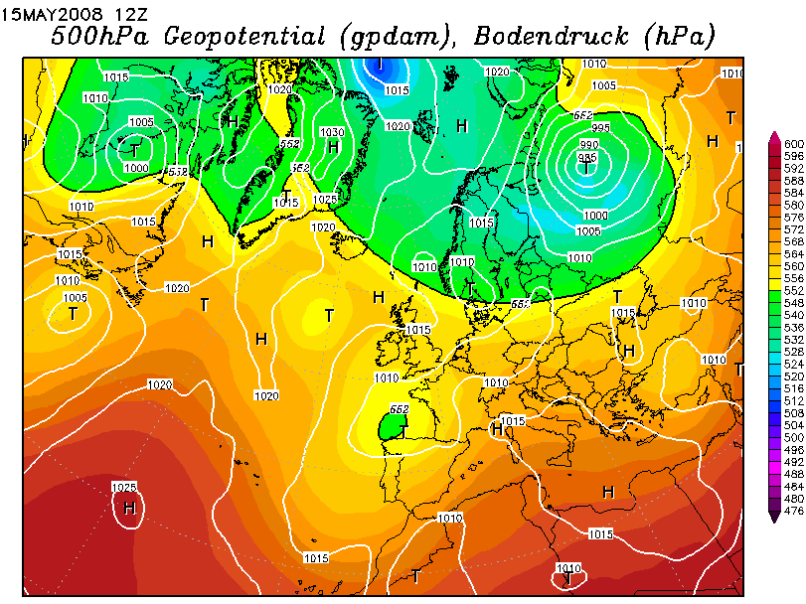
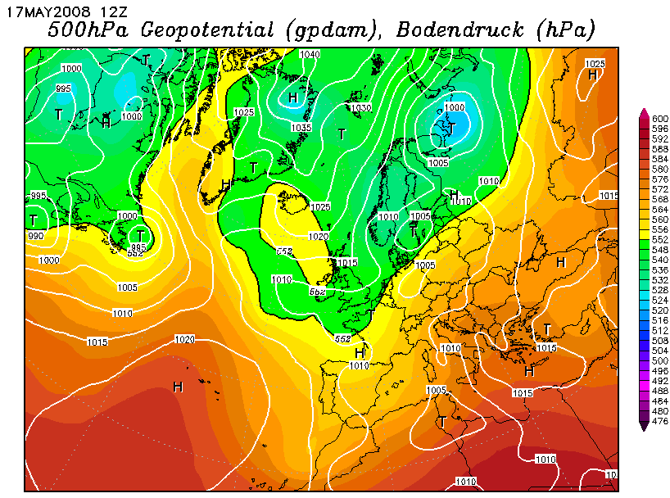
Synoptic overview
13 May 12 UTC
14 May 12 UTC
Dry
Conditions:
13-14 May
15 May 12 UTC
17 May 12 UTC
WET
Conditions:
15-18 May
Notes:
Situazione sinottica del periodo 13-18 Maggio 2008: si parte con l’alta pressione (13 e 14 Maggio). Dal 15 un nucleo di bassa pressione si comincia a muovere dalla scandinavia verso il Mare del Nord, provocando un calo della pressione sull’Olanda. La depressione raggiunge l’Olanda il 17. Quindi il periodo di simulazione è diviso in due parti: asciutto e bagnato.

Slide 7
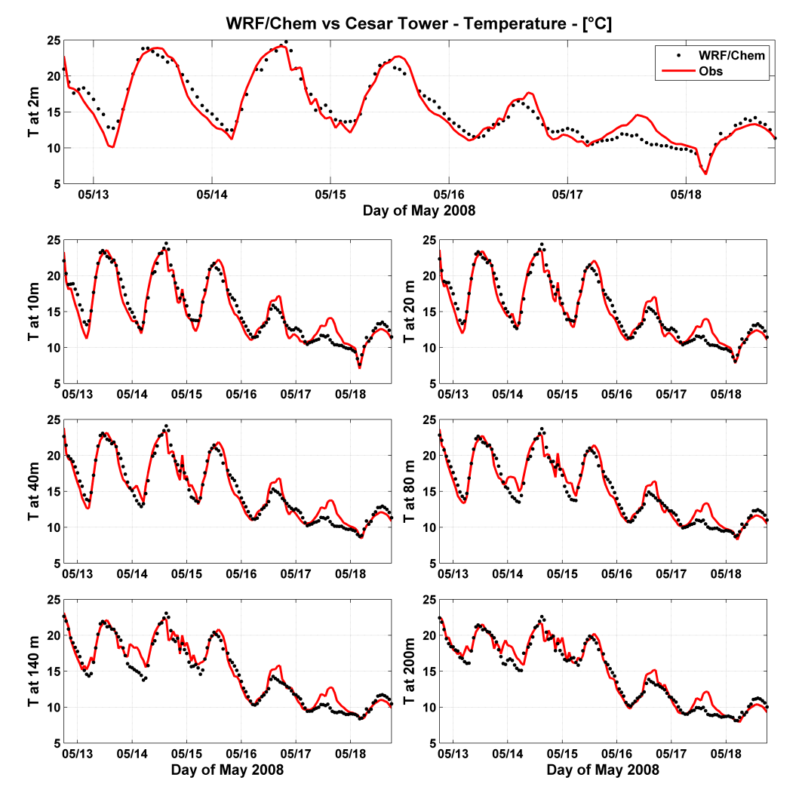
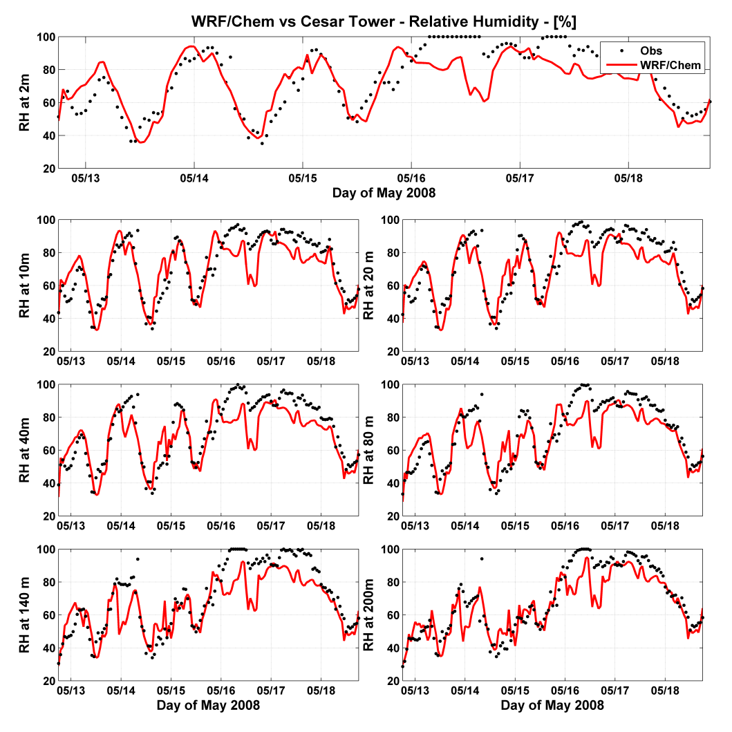
Cabauw Tower
Temperature
Realtive Humidity
Overprediction during wet days
Notes:
La temperatura e l’umidità sono ok, solo nel periodo bagnato la temperatura è leggermente sovrastimata, probabilmente a causa di una propria corretta riproduzione delle nubi.

Slide 8
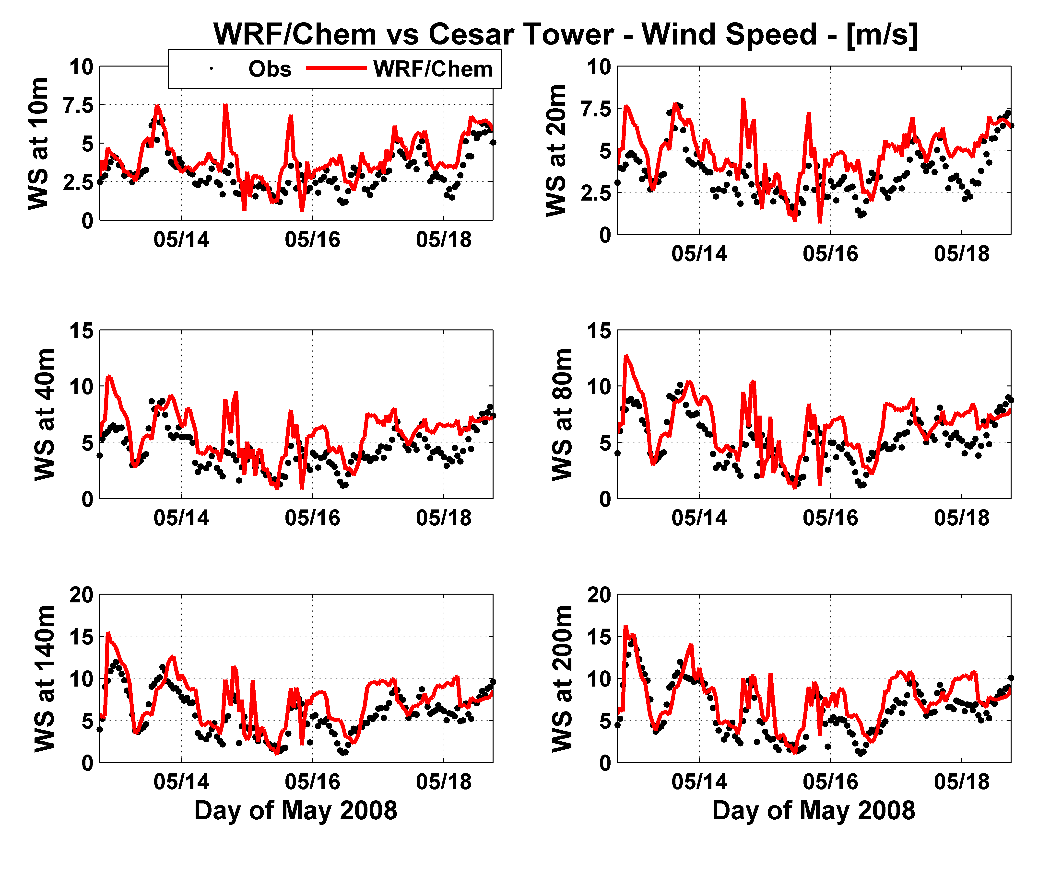
Cabauw Tower: wind speed
Correlation: 0.62-0.67
Gross Error: 40-49%
WRF/Chem overpredicts the wind speed
Notes:
Metti in risalto la sovrastima del vento, ci tornerà utile in seguito. Inoltre fai notare che la direzione è ok (non mostrata).

Slide 9
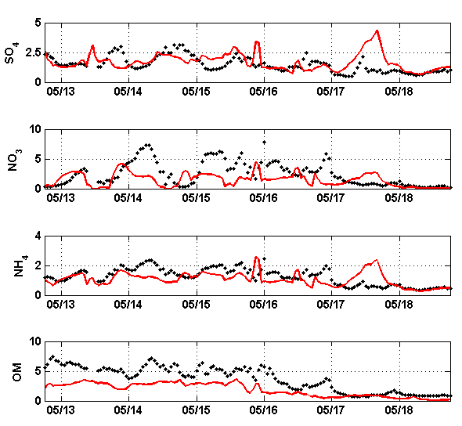
Cabauw Tower: aerosol mass composition
SO₄
WRF/Chem tends to anticipate or postpone the observed peaks of the SO₄ of
a few hours
NO₃
NO₃ is underestimated. Probably due to underestimation of total ammonia
NH₄
The trend of the predicted NH₄
is correlated with NO₃
OM
OM is underestimated by a factor of2 during the dry period.
Notes:
Usa tranquillamente i commenti affianco alle figure.

Slide 10
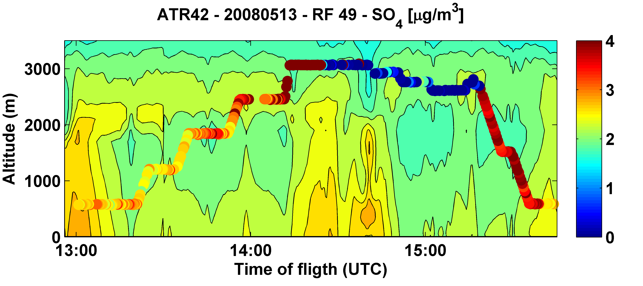
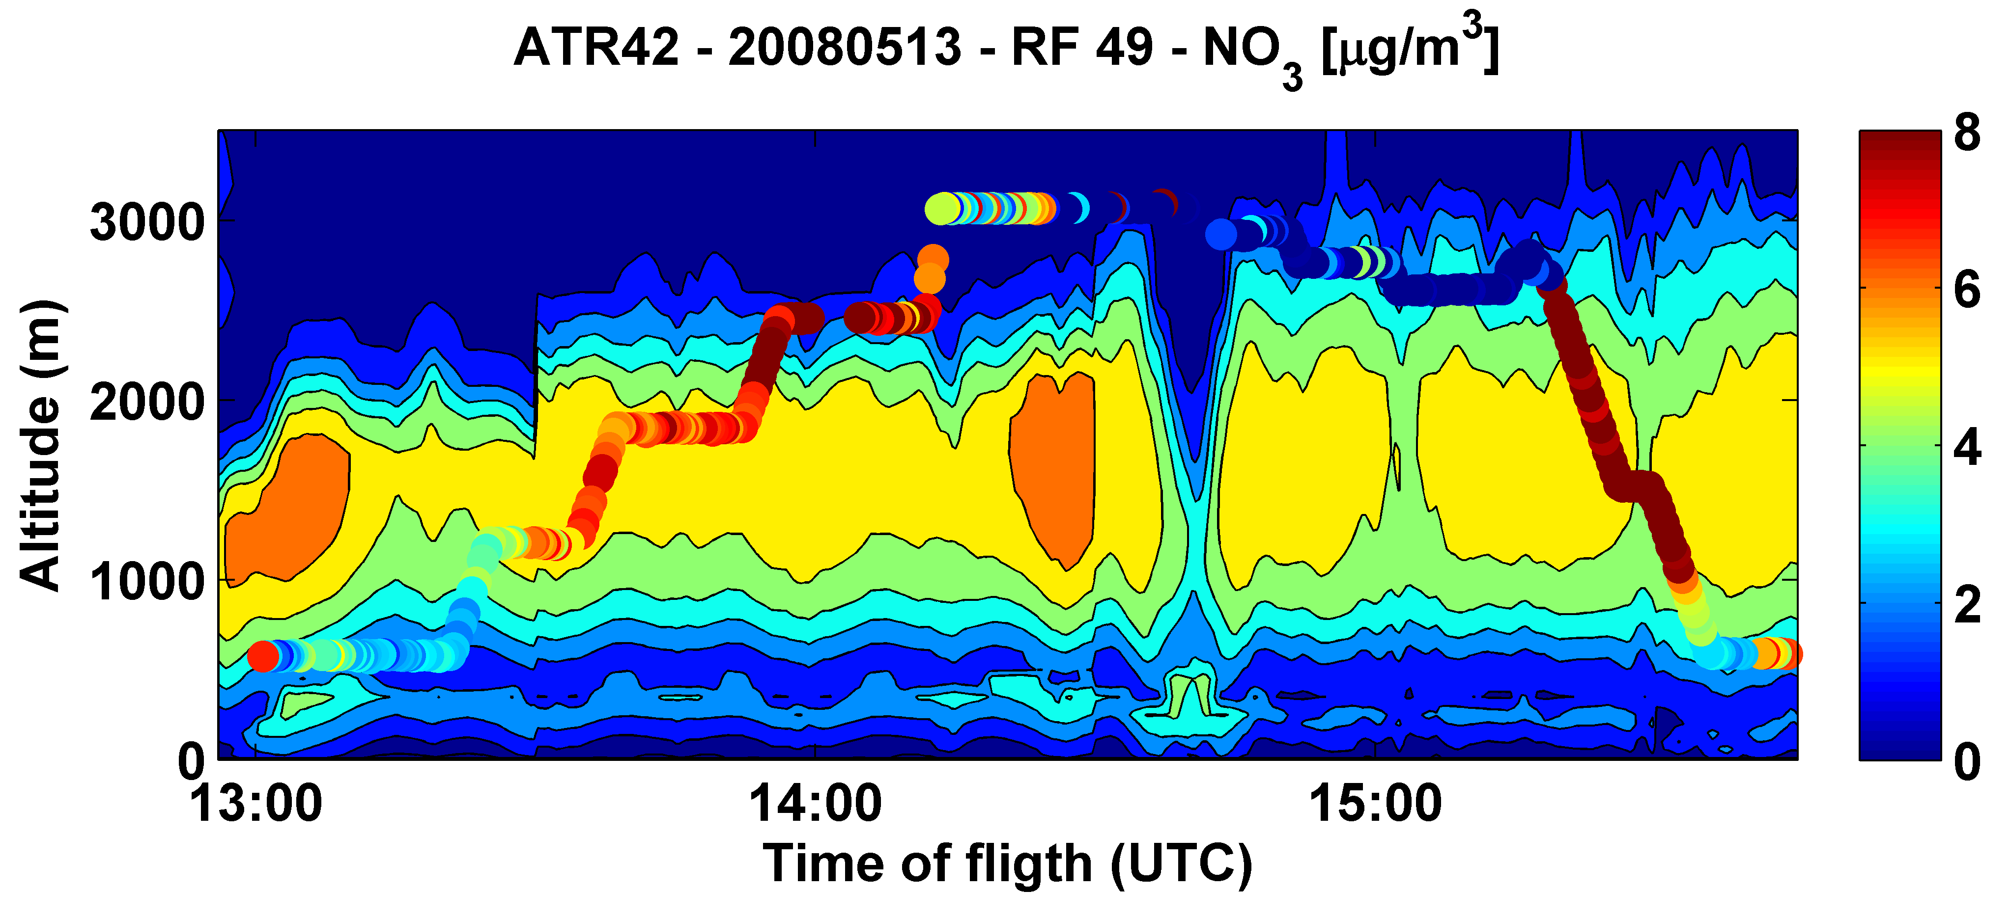
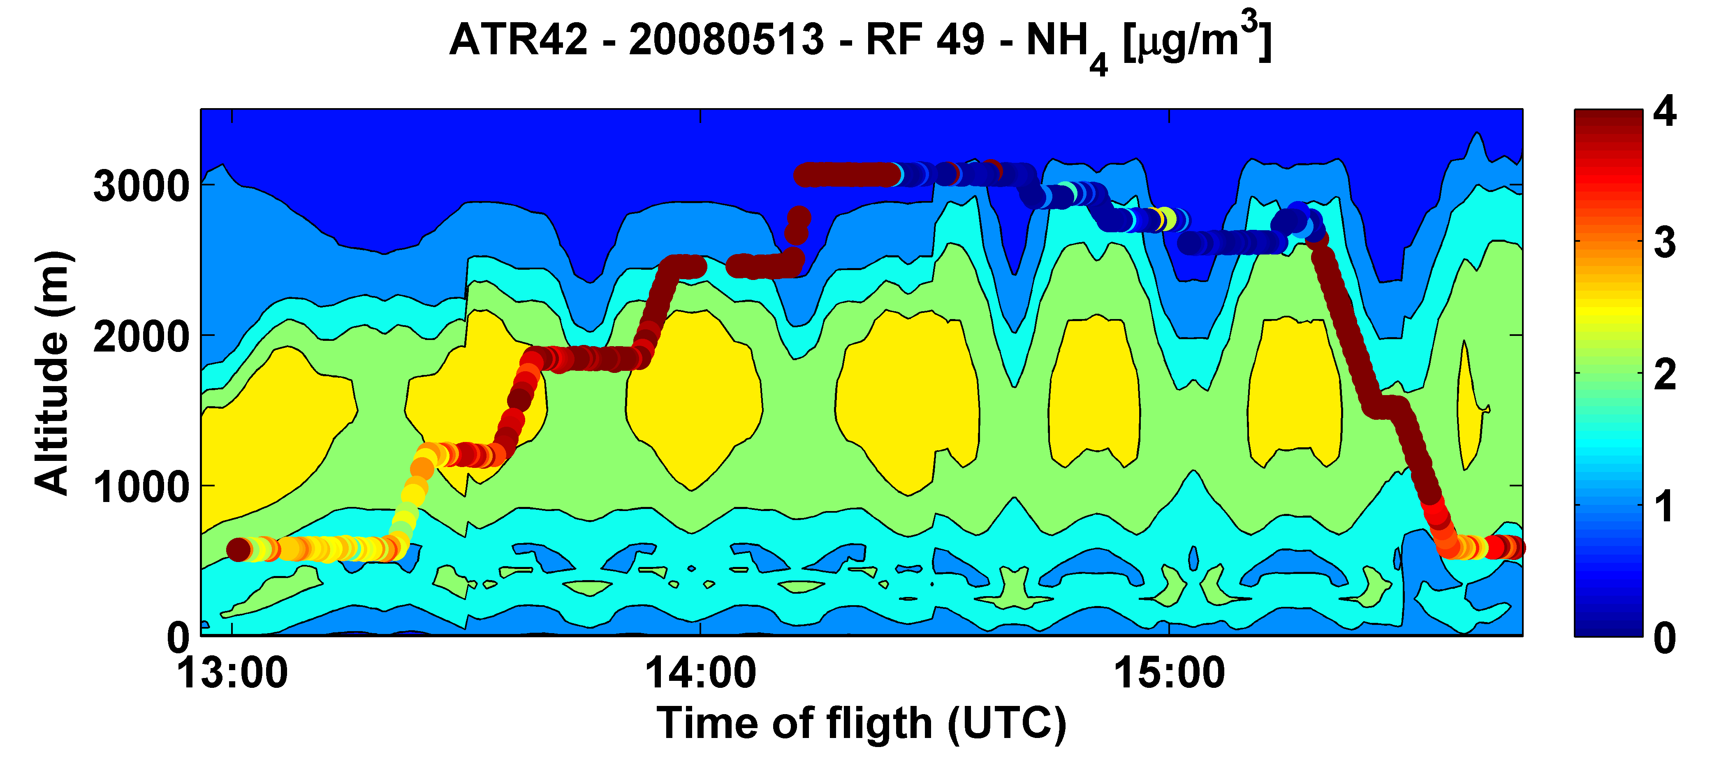
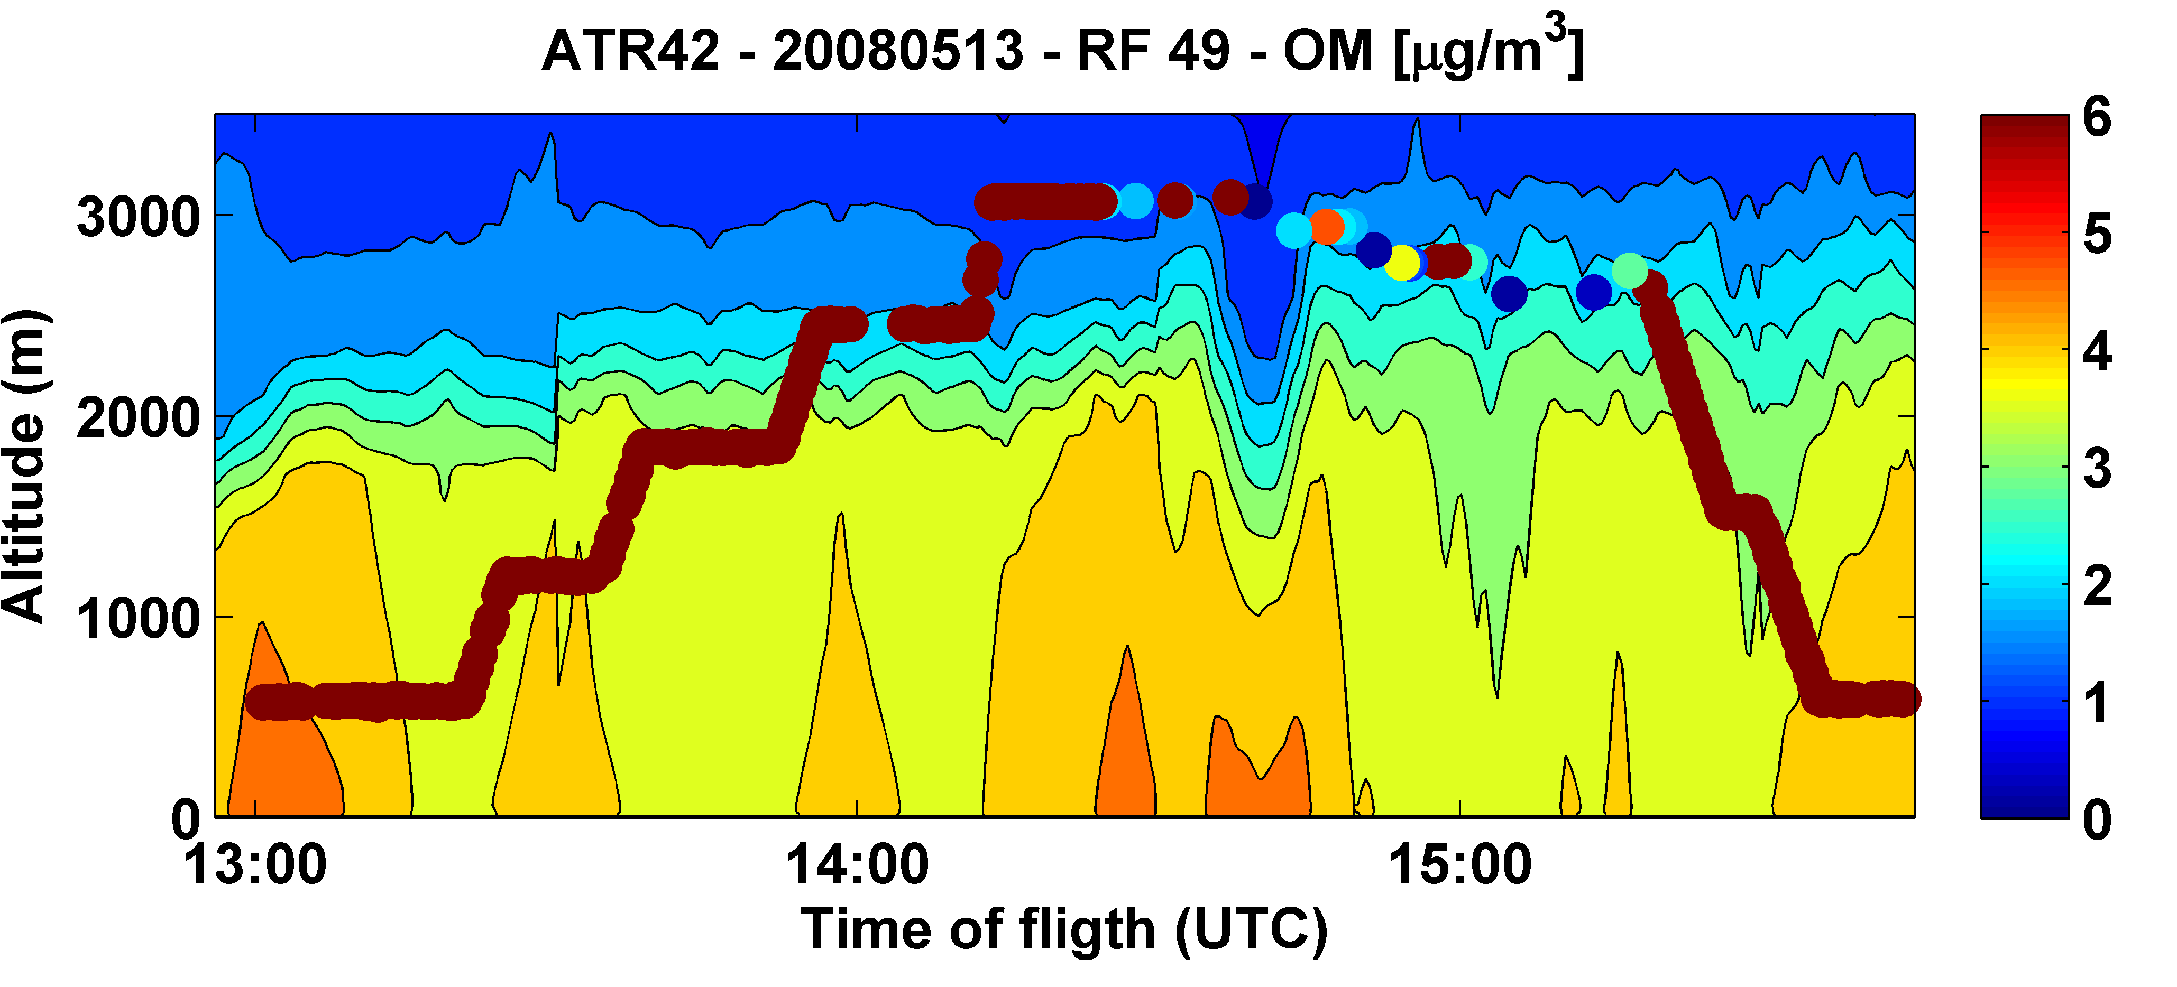
WRF/Chem vs ATR-42: aerosol mass composition
Dry conditions, above Cabauw:
SO₄
NO₃
NH₄
OM
Negative bias may be due: underestimation of precursor gases, underestimation of long range transport.
Notes:
Validazione su terra. Fino alle 14 il modello va abbastanza bene, riproduce i composti organici entro un fattore 1.5-2, tranne l’OM. A circa 3000 m c’è una sottostima consistente, forse il trasporto a larga scala non è riprodotto correttamente (condizioni al bordo???). Il bias nei bassi strati potrebbe esser dovuto ad una sottostima dei gas precursori. Una delle cause della sottostima dell’OM può essere anche l’incertezza legata alla velocità di deposione dei vapori organici che in questo caso è assunta essere il 25% di quella dell’HNO3

Slide 11
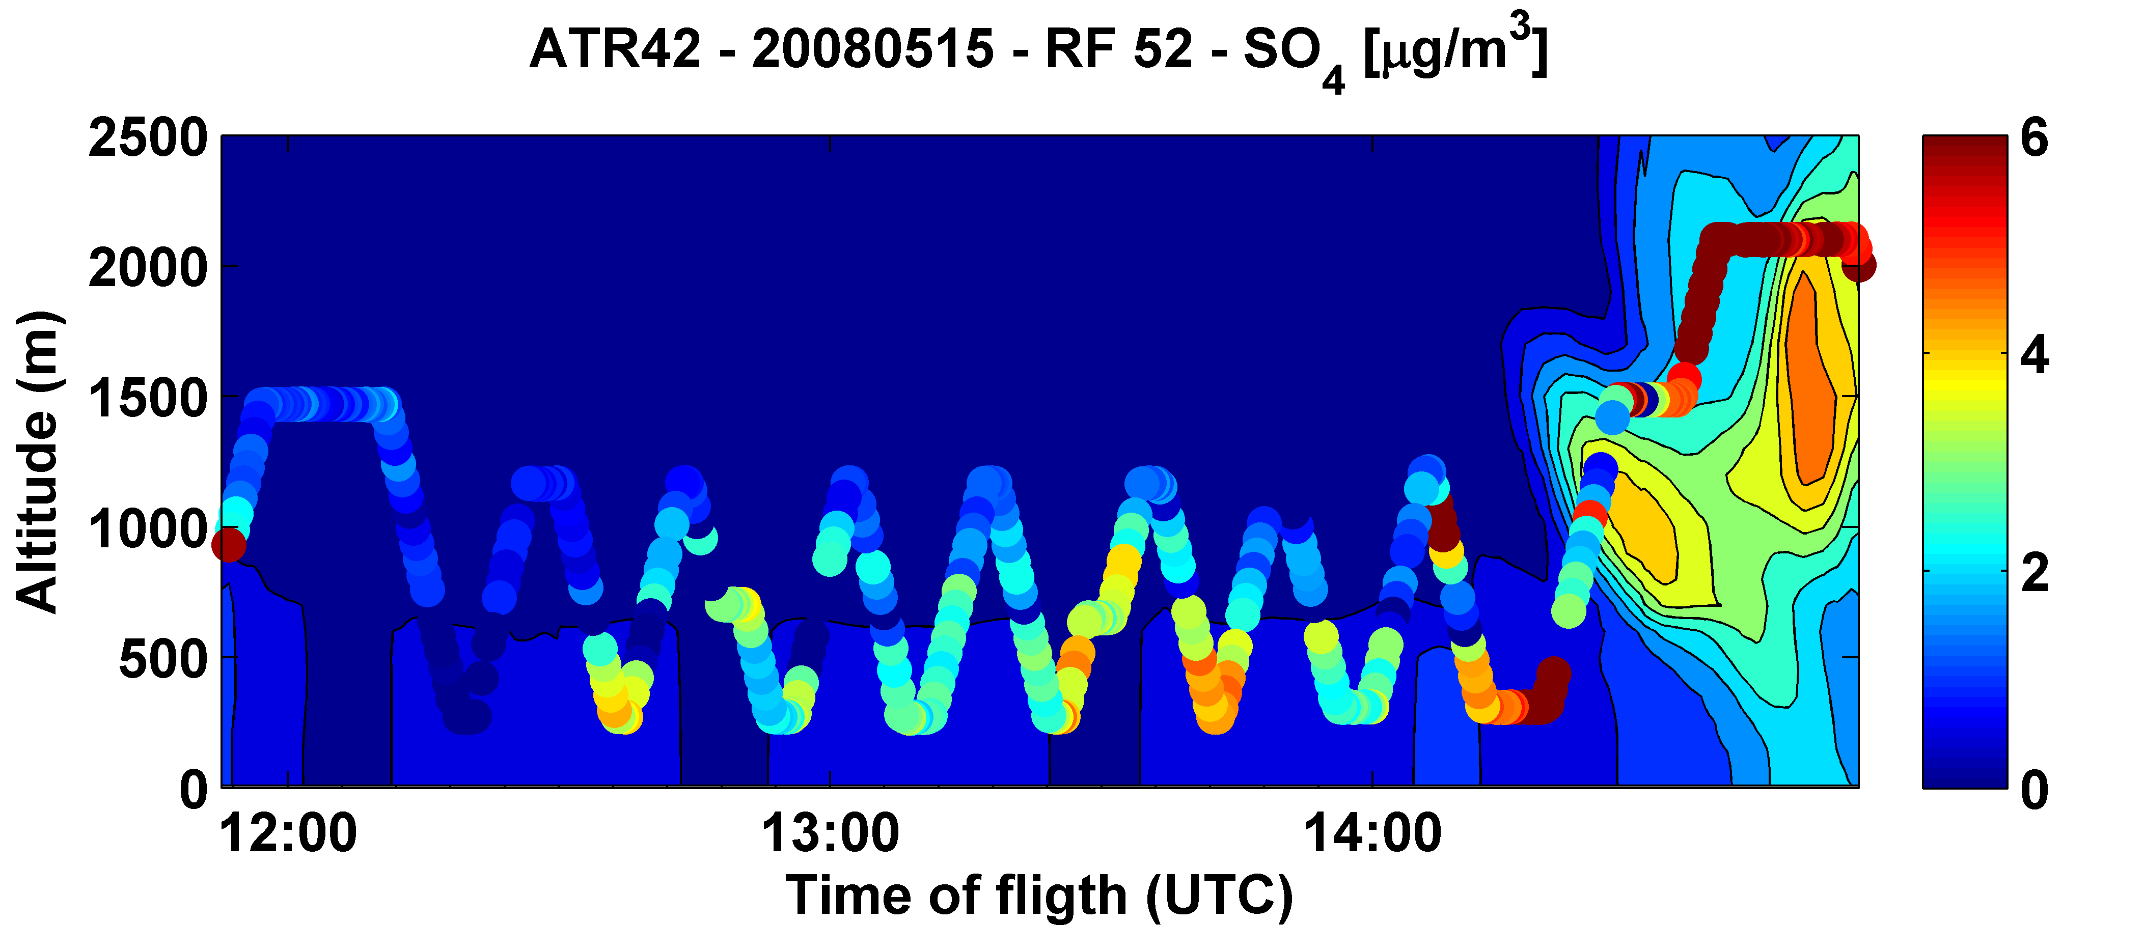
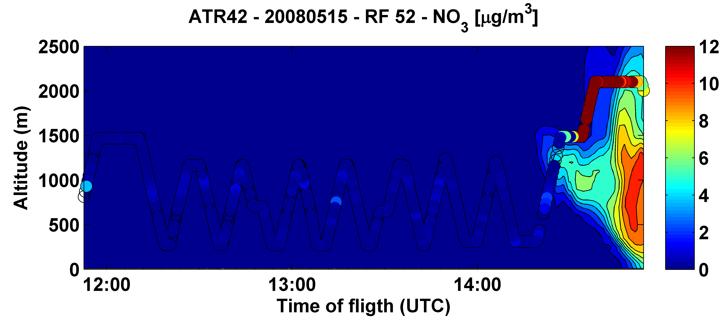
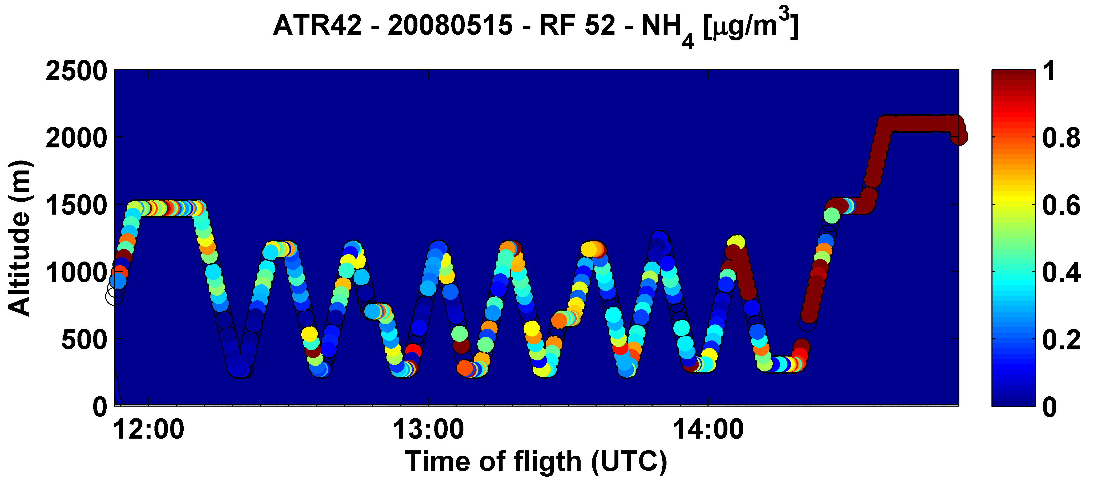
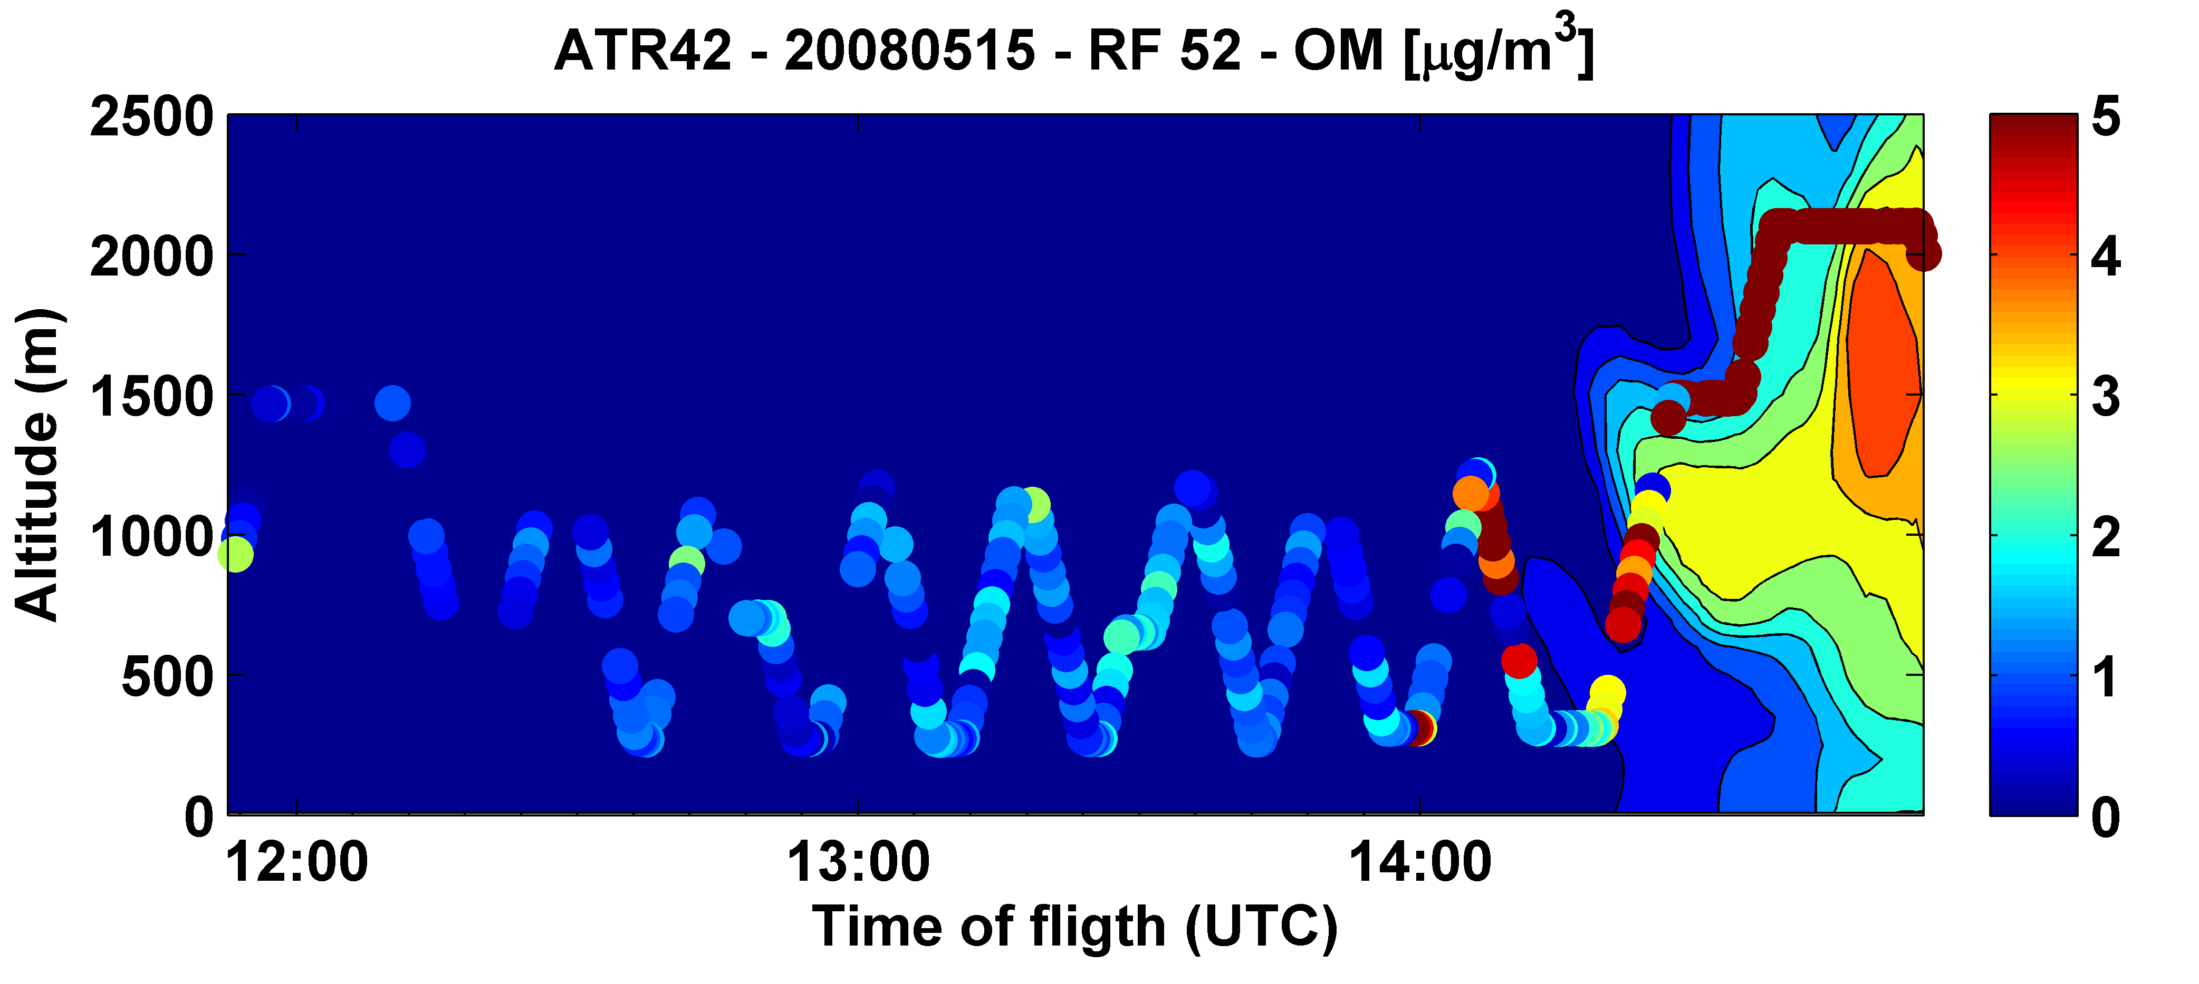
WRF/Chem vs ATR-42: aerosol mass composition
From London to Rotterdam, through the North Sea:
The negative bias may be due to a too strong advection of cool and clean air from high latitudes
Notes:
Il volo è svolto in gran parte sul Mare del Nord tra Londra e Rotterdam. Benché il modello riproduca correttamente il gradiente tra il mare e la terraferma, il valori sono sottostimati. Ciò è dovuto forse ai venti modellati troppo forti, che in questo caso provengono da nord portando aria fredda e pulita. Se ci fai caso il plum visto dal modello sulla terraferma è shiftato rispetto alle osservazioni (si trova più a sud). Credo che sia dovuto ai venti troppo forti.

Slide 12
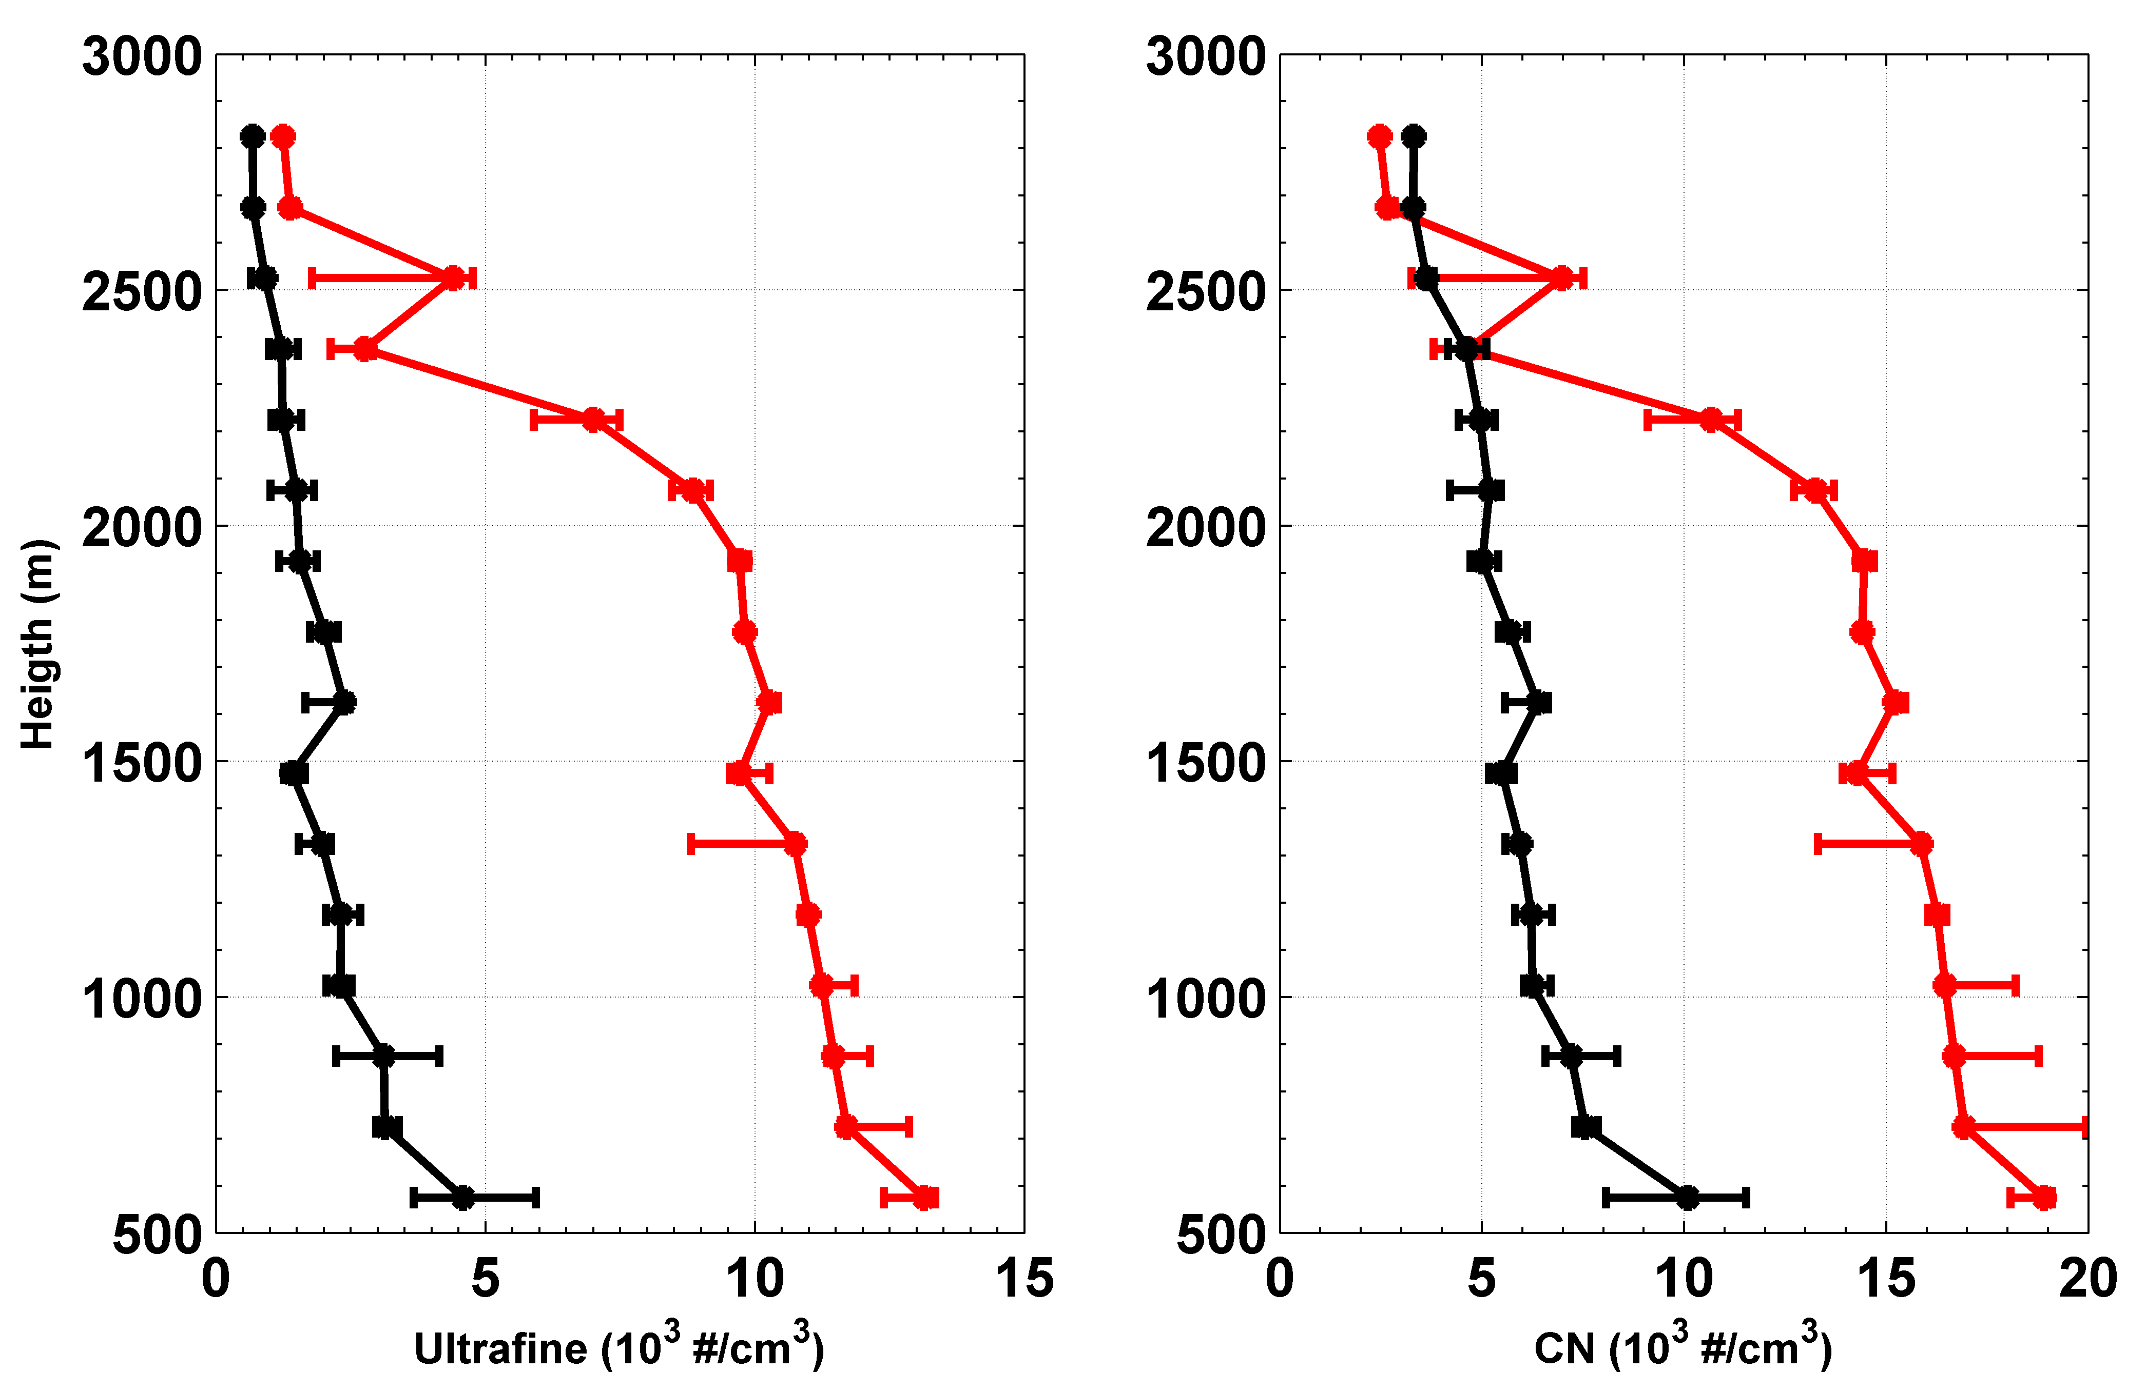
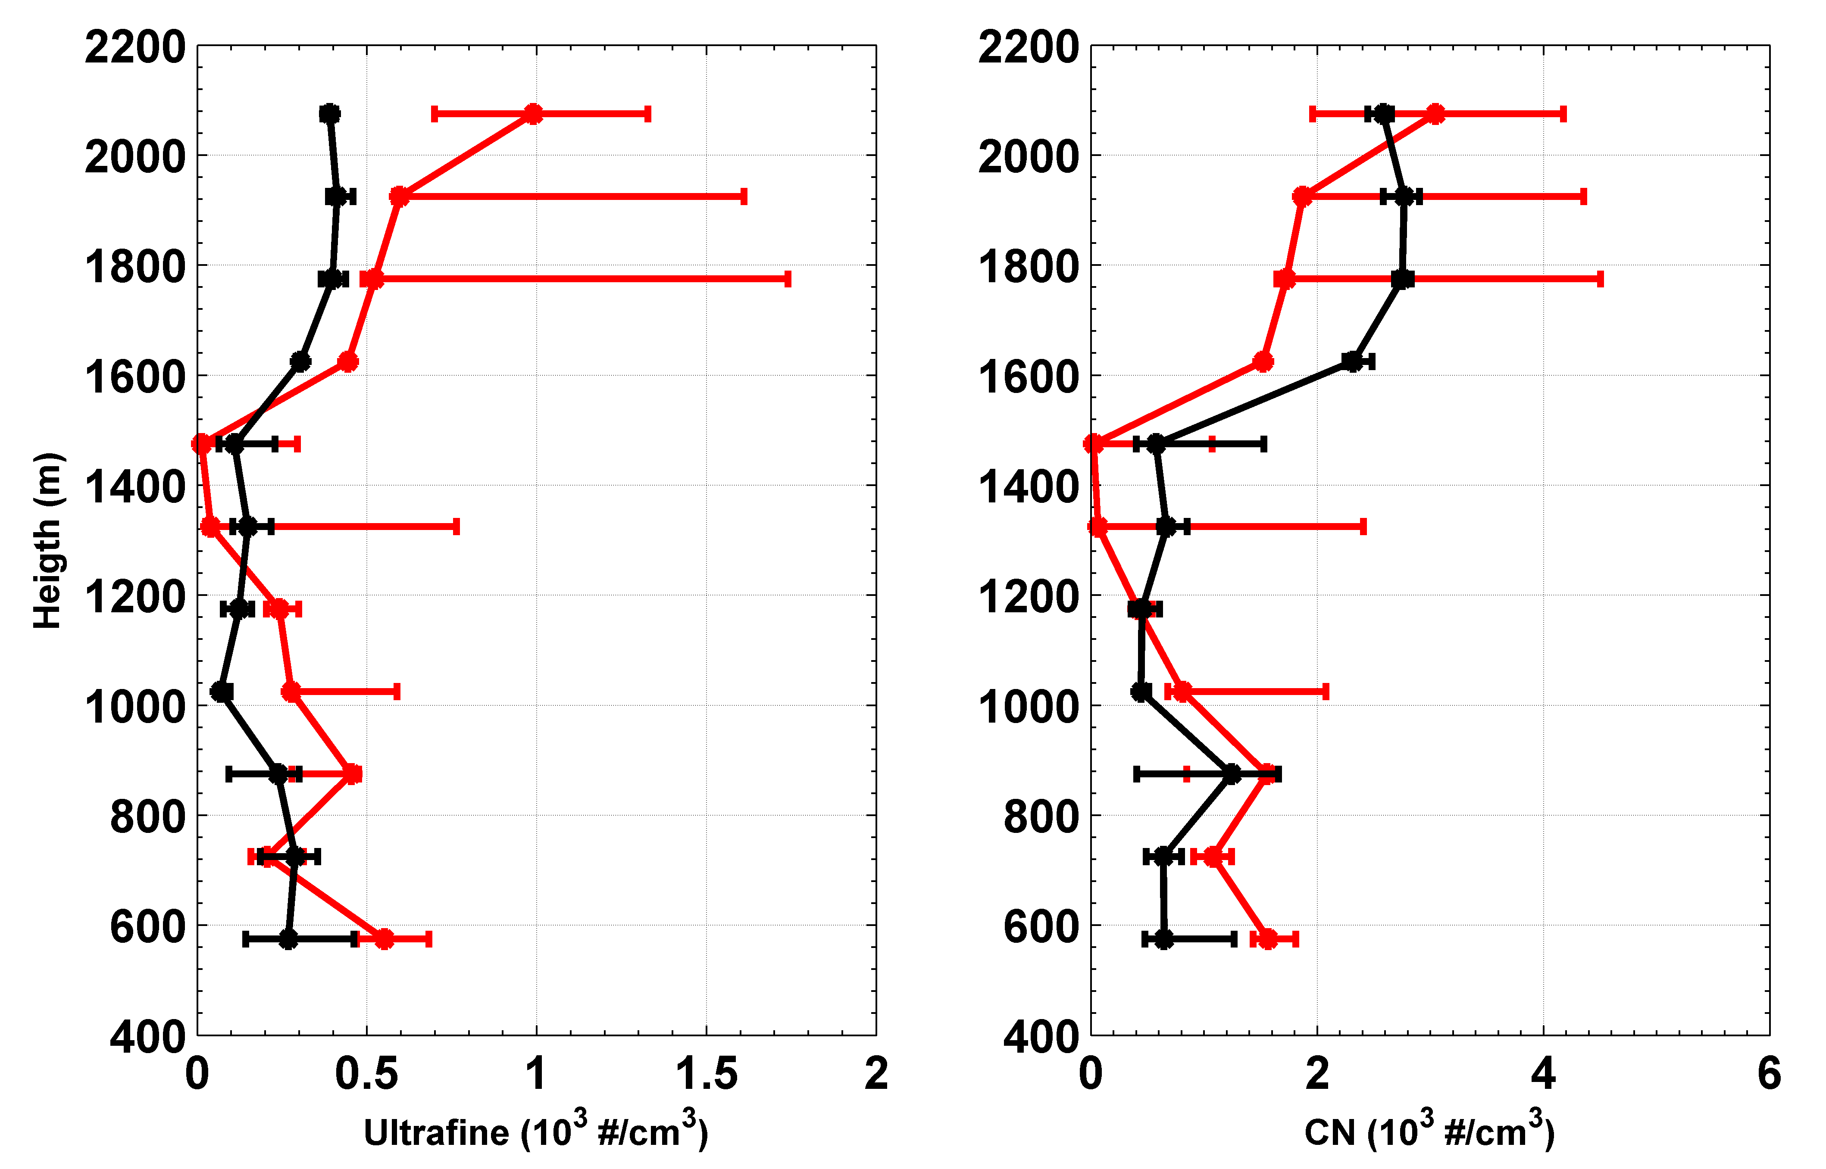
WRF/Chem vs ATR-42: aerosol number concentration
Cabauw
North Sea
Ultrafine
CN
Ultrafine
CN
WRF/Chem tends to overpredicts the CN above land about of a fator 3. Above sea,
it captures the dynamical range of the observations, but exhibits a larger variability
than the one observed. High positive bias may be due to an excessive nucleation
or to an overestimation of the anthropogenic emissions in the ultrafine mode.
Notes:
Qui puoi dire tranquillamente le cose che abbiamo scritto sul proceding…

Slide 13
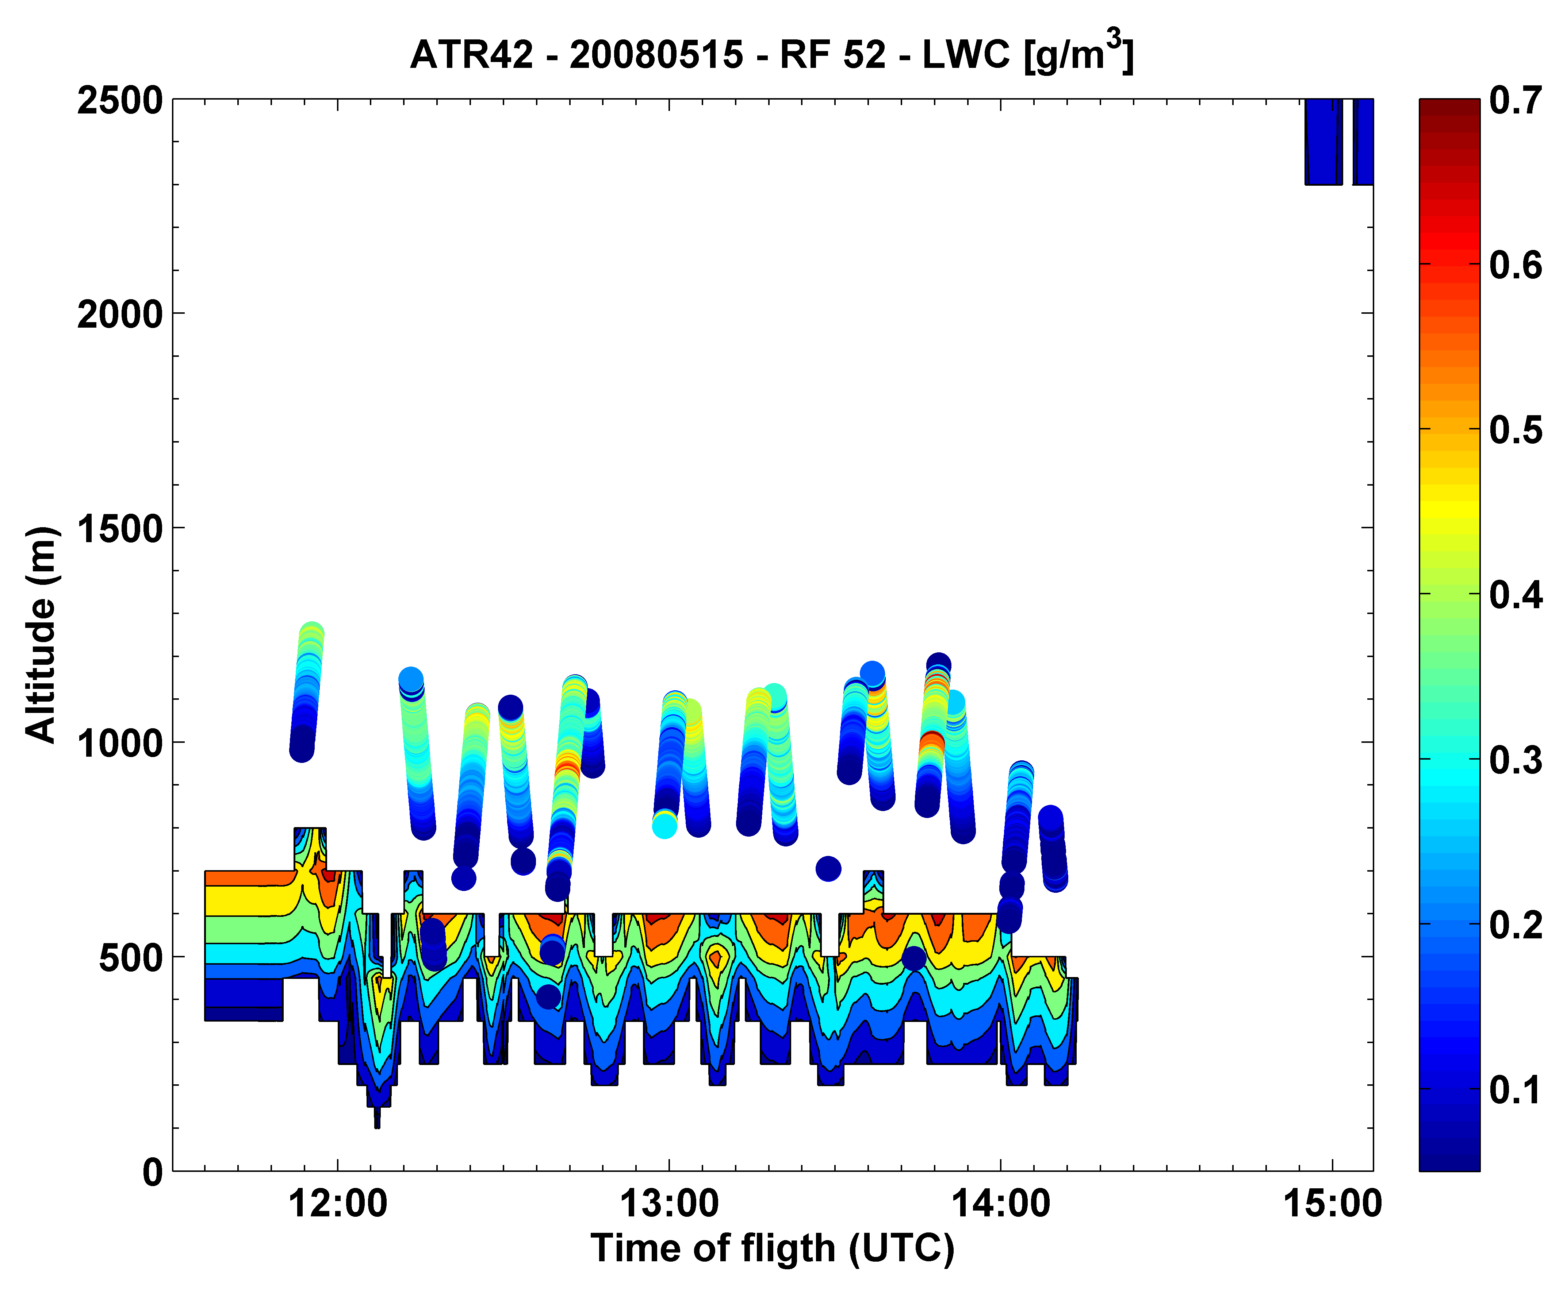
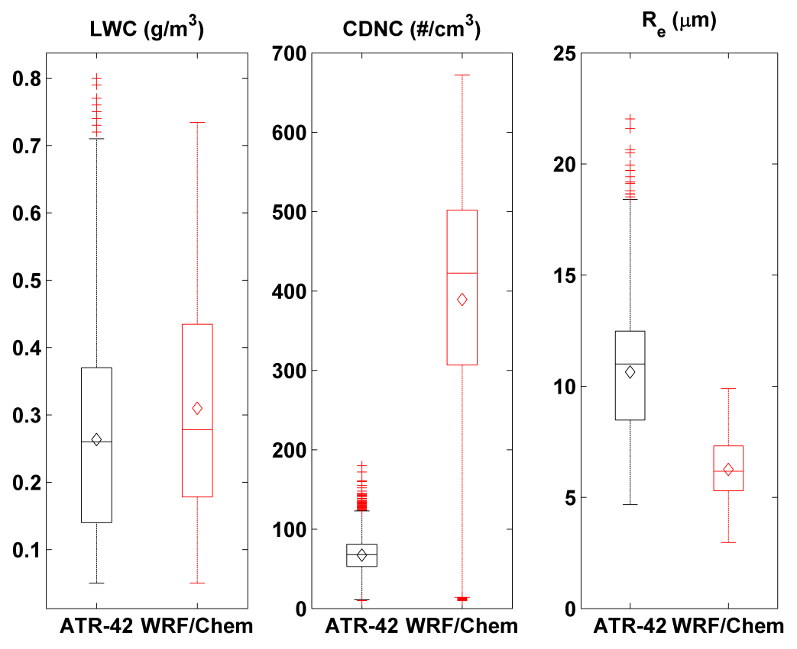
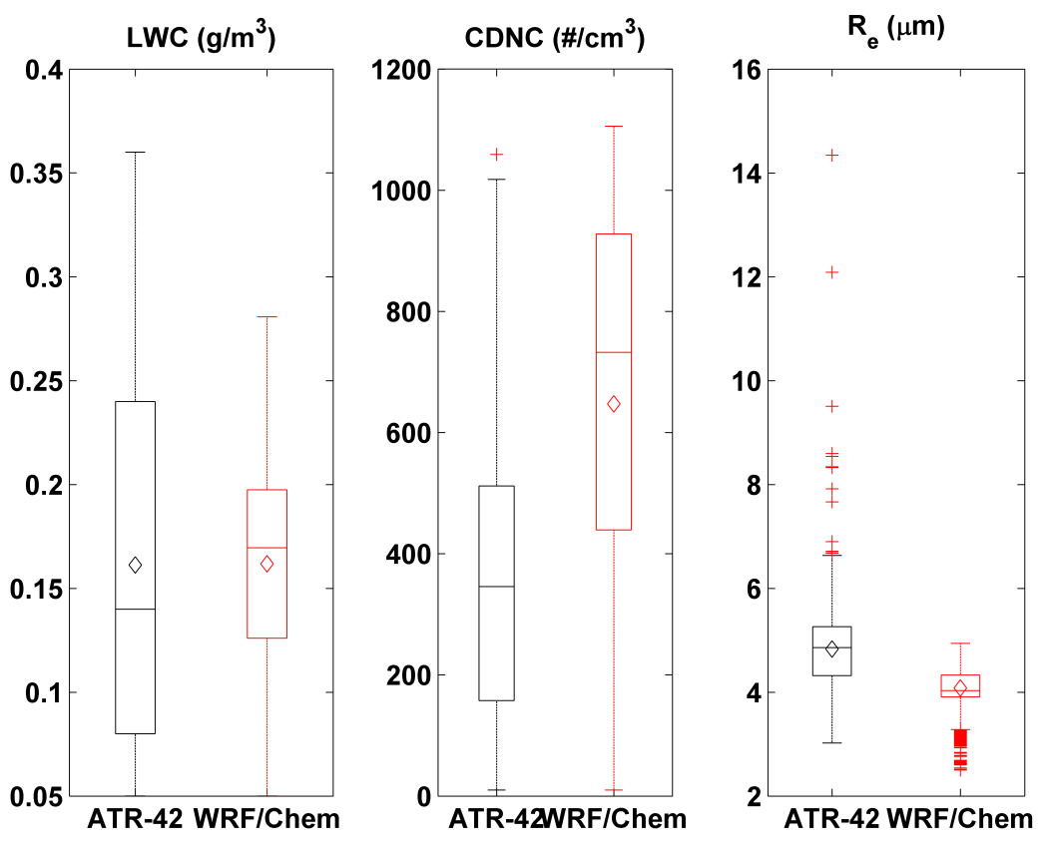
WRF/Chem vs ATR-42: cloud microphysical properties
North Sea (marine stratocumulus):
The cloud layer is simulated by the model lower than observed
Re
Predicted CDNC is overestimated
LWC
CDNC
Cabauw (cumulus):
LWC
CDNC
Re
The negative bias of modeled
R_{e} is directly consequence of
CDNC overestimation.
Notes:
Far notare che il modello cattura la differenza tra terra e mare per quel che riguarda il numero delle droplet e la loro dimensione. Per il resto puoi dire ciò che abbiamo scritto sul proceding, il numero delle cloud droplet è sovrastimanto a causa della sovrastima dei CN… Inoltre, ad esempio sul mare, il modello vede le nubi più in basso rispetto alla osservazioni: effetto di soppressione dovuto alla sovrastima dei CN?

Slide 14
Quantification of indirect effect
Aim: to understand how well WRF/Chem reproduces the amplitude of first indirect effect (Twomey’s effect), i.e., the response of cloud droplet size to the variation of aerosol particle load
For cloud with constant liquid water content:
ACI$=−\frac{∂lnr_{e}}{∂lnα}$
r_{e} effective radius of cloud droplets
α proxy for aerosol particle load
Theoretical estimation of ACI: 0.23
0<ACI<0.33
[Feingold et al., JGR, 2001]
Notes:
Qui potresti dichiare le intenzioni future…

Slide 15
THANKS FOR YOUR ATTENTION!!!

